Slide 1

작성자 : 김현복

Slide 2


APP 명 : MY API (공공API 모음)
2. 개발 동기 :
1) 공공 OPEN API를 하나의 APP에서 모두 관리/사용할 수 있도록 하여 편의성을 제공.
2) 모든 연령층의 사용자가 OPEN API의 유용한 정보를 선택적으로 쉽게 사용할 수 있도록 용이성 제공.
3. MY API 소개
. 공공데이터 API : 새우편번호, 병원/의원, 약국, 공연전시, 착한가격업소, 동물병원, 공중화장실, 대학별등록금통계, 유동인구 (9개 API 지원)
. 서울시 API : 지하철도착, 분실물, 대기환경정보, 가격안정모범업소, 지하철 승하차인원통계, 공영주차장 주차가능대수, 공영주차장 정기권 판매현황 (7개 API 지원)
. DAUM API : 내위치검색, 내주변검색, 맛집검색, 레시피검색, 여행검색, 최저가검색 (6개 API 지원)
. SK플래닛 API : 내위치 기상예보, 영화순위, 멜론순위 (3개 API 지원)
. 기타 부가기능 : 나침반, html5게임

Slide 3




※ 시스템 구성
Open API 제공자
MY API 사용자
API end point
통신
공공데이터포탈
OPEN API
Open PaaS
서울시 열린데이터
OPEN API
json, xml
DATA
다음 카카오
OPEN API
with API KEY
jsonp 통신
SK 플래닛
OPEN API
1. MY API 단말사용자는 cross domain ajax 해소를 위해 jsonp 프로토콜로 open PaaS에 데이터를 요청.
2. API data 요청을 받은 Open PaaS는 API 제공자에게서 발급받은 API KEY와 referel를 추가하여 API end point와 통신. (API KEY 노출 방지, referel check – 보안 강화)
3. API 제공자에게서 수신 받은 data를 parsing하여 단말사용자에게 jsonp로 전달.

Slide 4
※ MAIN화면 구성
도움말 : 화면 도움말 제공
click : API 실행
길게 click : 즐겨찾기에 해당 API 추가
메뉴 : API메인, 즐겨찾기, 환경설정, 종료 메뉴
TOP : TOP으로 이동

Slide 5
※ API화면 구성
검색 내역 입력
최근 검색내역
팝업
API CALL 실행
지도를 통해
검색어 입력
API 응답 결과

Slide 6


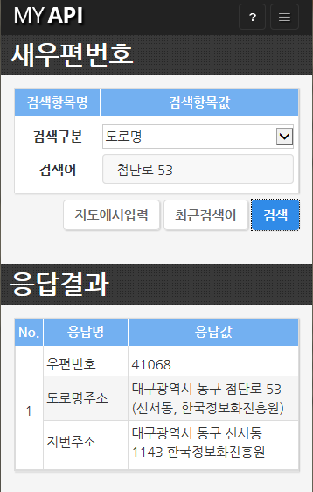
1. 공공데이터 포탈 (9개)
새우편번호
병원/의원
약국
공연전시
전국 착한가격업소
전국 동물병원
전국 공중화장실
전국 대학별등록금통계
전국 유동인구

Slide 7
2. 서울시 열린데이터광장 (7개)
지하철 열차도착
대중교통 분실물
실시간 대기환경정보
가격안정모범업소
지하철역 승하차인원 통계
공영주차장 주차 가능대수
공영주차장 정기권 판매현황

Slide 8
3. 다음 카카오 API (6개)
내위치 검색
내주변 검색
맛집 검색
레시피 검색
여행 검색
최저가 검색

Slide 9
4. SK플래닛 API (3개)
내위치 기상예보
Hoppin 영화순위
멜론 일간순위

Slide 10
5. 기타 부가기능 (2개)
나침반
Html5게임

Slide 11

☆ 실생활 활용 예 (1)
Q. 우리집 도로명 주소와 새로 바뀐 5자리 우편번호를 쉽게 알 수 있을까?
A. 새우편번호 검색을 사용합니다. 새우편번호 “지도에서입력”을 클릭한 후, 건물을 검색 선택합니다. 선택된 도로명 주소 키워드로 새우편번호를 검색하면 간단히 해결~. 도로명 주소, 새우편번호 외우지 말고, 지도에서 한 번에 검색하세요.

Slide 12


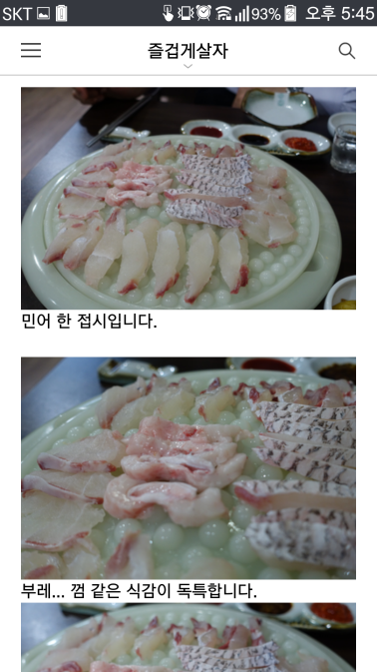
☆ 실생활 활용 예 (2)
Q. 친구와 만난 연말 송년회 자리. 무언가 맛있는 음식으로 즐거운 저녁을 함께 하고 싶은데 생각나는 맛집이 없어요. ㅠㅠ
A. “맛집 검색”API를 실행하고 “내위치입력”하여 검색하세요. 내위치에 기반한 맛집내역이 나옵니다. 맛집 블로거들의 평을 보고 저녁 먹으러 고고~

Slide 13
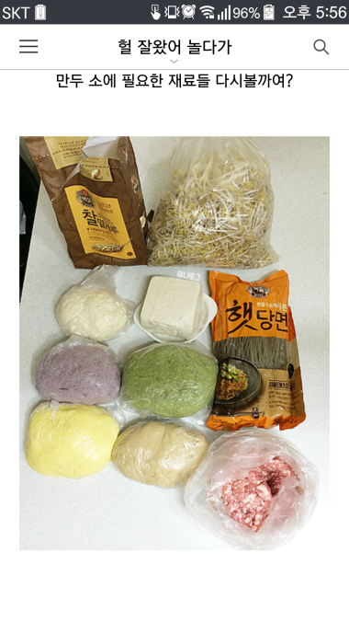
☆ 실생활 활용 예 (3)
Q. 냉장고에 먹지 않고 쌓여만 가는 음식들… 몬가 해결 방법이 있을까요?
A. “레시피 검색”API를 실행하고 냉장고에 남은 음식재료를 넣어 보세요. 남은 음식재료로 요리할 수 있는 전문 레시피들이 소개됩니다. 오늘은 나도 요리사~

Slide 14
♧ OPEN API를 사용하여 실생활에 활용할 유용한 정보들은 무수히 많이 있습니다.
. 휴일에 운영하는 약국을 찾고 싶은데…
. 어제 버스에 놓고 내린 핸드폰을 찾고 싶은데…
. 마트에서 세일하는 상품이 정말 최저가일까?
. 등본이 급히 필요한데, 내 주변에서 가장 가까운 동사무소는 어디지?
. 가족여행을 왔는데, 이 근처에 가 볼만한 행사나 여행지가 있나?
. 요사이 황사가 심한데, 대기지수가 어떻게 되지?
. 휴일날 심심한데, 요즘 볼만한 영화가 뭘까?
MY API는 유용한 공공정보들을 적극적으로 공유하고 소통하여 사용자들이 유익하게 사용할 수 있는 정보 전달에 초점을 맞추었습니다.
이미 27개의 APP을 하나의 APP에 담아, ALL IN ONE 역할을 하는 platform 성격의 MY API로 개발되었습니다.
앞으로도 실시간 교통정보, 취업정보 등… 다양한 OPEN API를 계속 추가 업데이트하여 사용자들이 OPEN API를 더 친숙하고 유용하게 사용할 수 있도록 최선을 다 하겠습니다.

Slide 15
감사합니다

